Slide 1
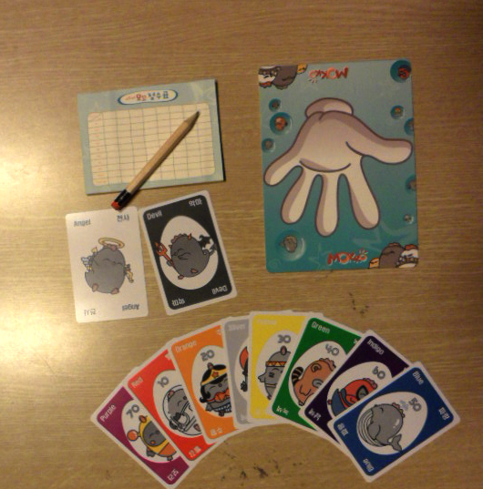
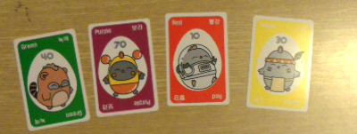
내맘대로 모꼬
기본 게임
게임목표 : 같은 색 카드 5장을 빨리 모아 모꼬판에 손을 먼저 올리는 사람이 승리!
게임인원 : 4~ 8명
게임연령 :5세 이상
도구구성 : 빨강, 주황, 노랑, 녹색, 파랑, 남색, 보라색, 은색카드 각 5장씩 8종, 천사카드 1장, 악마 카드 1장, 모꼬판 1개, 연필 1개, 점수판 30장
악마카드와 천사카드는 기본게임에서는 사용하지 않는다.
게임 준비
카드 선택
플레이어 수 만큼 모꼬 카드를 선택 후 남은 카드는 카드 상자 안에 넣는다.
예) 4명일 경우 4종류의 카드 각 5장씩
초록, 보라, 빨강, 노랑 4종류 색을 선택 총 20장의 카드를 가지고 게임 진행

Slide 2
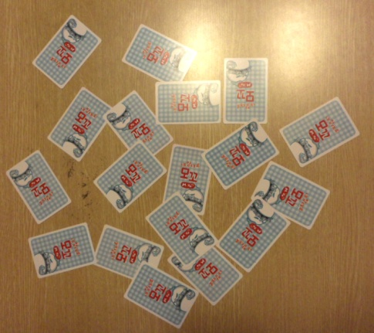
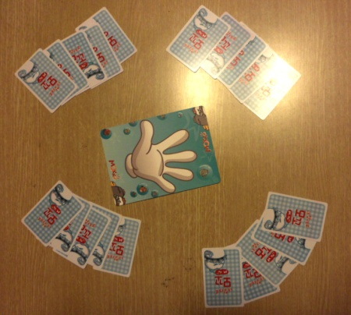
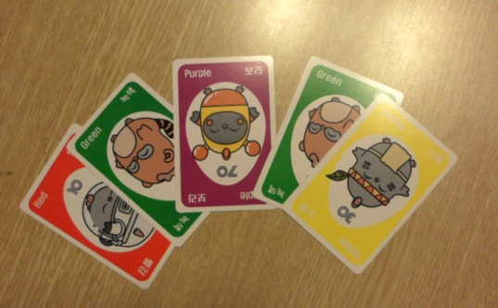
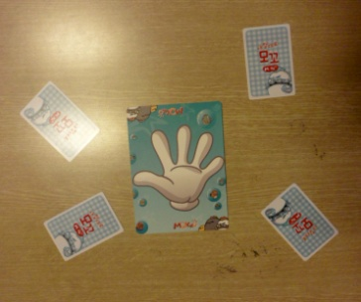
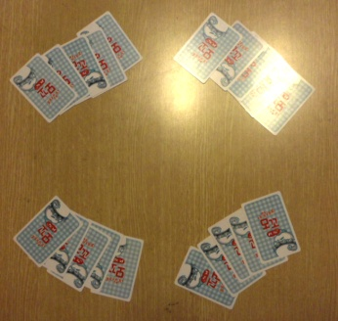
선택한 카드를 잘 섞은 후 뒷면이 보이도록 바닥에 펼쳐 놓는다.
바닥에 펼쳐놓은 카드 중 5장을 마음대로 선택하여 가져가고 모꼬판을 테이블 가운데에 놓는다.
기본게임 방법
가지고 있는 5장의 카드 중 버릴 카드 1장을 선택한다.
플레이어 전원이 동시에 ‘신난다!’를 외치고 버릴 카드를 그림이 보이지 않게 뒤집어서 바닥에 내려놓는다. 그리고 각 플레이어는 다른 플레이어의 카드 중 한 장을 선택해 가져 온다.
Tip
총 5장의 카드 중 2장을 가지고 있는 초록색을 제외하고 빨강, 보라, 노랑 중 버릴 카드를 선택 하여 빨리 초록 카드 5장을 모으면 승리!
1장을 버리고 1장을 가져온다.

Slide 3
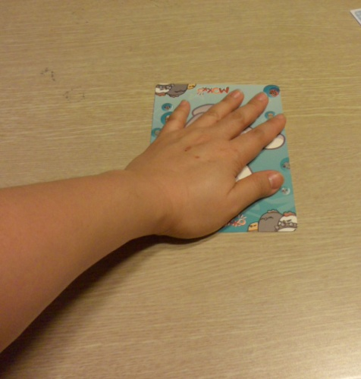
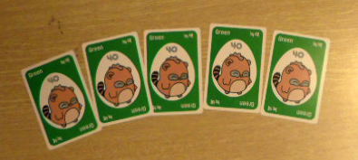

번호 2, 3을 반복하다 같은 카드 5장을 모으면 플레이어는 ‘모꼬’라고 외친다. 그리고 한 손을 모꼬판에 올려놓는다.
누군가 ‘모꼬’라고 외치면 모든 플레이어는 빨리 모꼬판에 있는 손등 위에 자신의 손을 올린다.
점수 계산 방법
모꼬판에 손을 제일 먼저 올린 플레이어가 우승자. 점수는 30점
우승자와 마지막에 손을 올린 플레이어 사이에 손을 올린 플레이어들 점수는 10점
제일 마지막에 손을 올린 플레이어 점수는 0점
8회 반복 후 점수를 합산하여 가장 점수가 높은 사람이 최종 승리자!
모꼬!
같은 색 초록 5장을 모았다.
참여 아동의 연령 및 장애 정도에 따라 게임 횟수는 변동한다.
ADHA 경우 같은 놀이를 여러 번 반복 할 경우 실증을 낼 수 있으므로 하루에 여러 번 반복하기 보다는 하루에 3번 정도 게임을 진행하고 다음 날 다시 3번 진행하는 형식으로 게임 횟수는 적게 자주 진행하여 게임을 배울 수 있게 한다.
*** 장애아동 및 어린 아동을 위한 기본게임 배우기 방법은 다음 단계별 진행 방법에서 자세히 설명하도록 한다.
본 보드게임의 장점
순발력 및 집중력 향상에 도움을 준다.
색깔 및 그림 변별 능력 향상에 도움을 준다.
게임 중 간단한 연상 활동을 통행 기초 수학 보조 역할을 할 수 있다.

